Slide 1
Optimized Vessel Segmentation: A
Structure-Agnostic Approach with Small Vessel
Enhancement and Morphological Correction
IEEE Transactions on Image Processing
汇报日期：2026.1.17

Slide 2

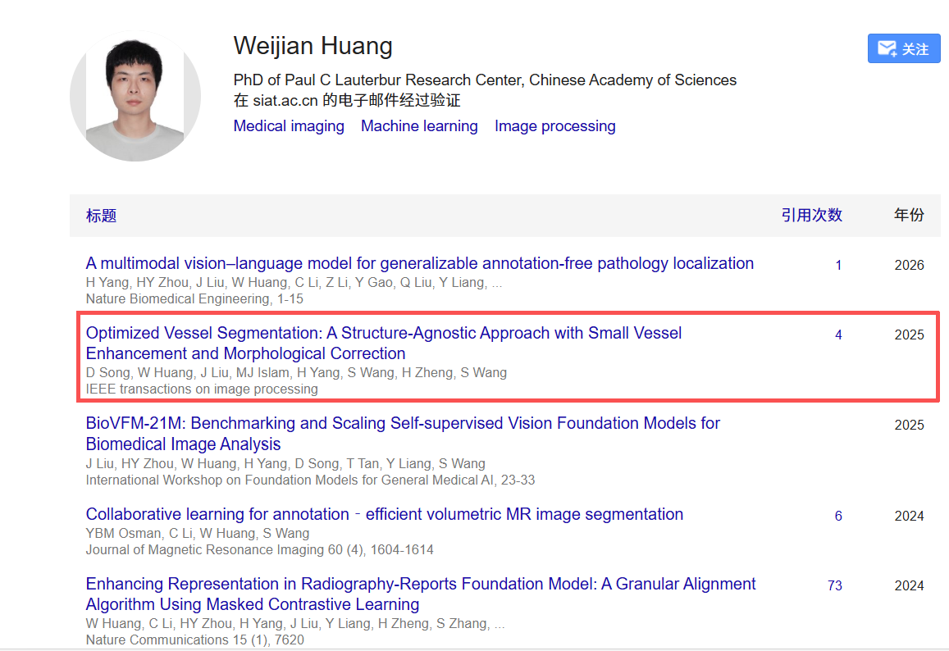
01 作者
主要研究方向：
医学图像处理
机器学习

Slide 3
02 问题导入
“专用”式模型难以应对临床多变的现实
当前血管分割方法大多是为特定部位或设备定制的，在熟悉的训练数据上表现出色，但一旦面对不同医院、不同成像设备或不同解剖部位的血管图像时，其性能便会急剧下降。这种泛化能力的不足，导致了模型重复开发、临床部署困难等现实问题。
拓扑完整性缺失：像素级指标与临床结构性需求之间存在鸿沟
主流分割模型以像素重叠度（如Dice系数、IoU）为优化目标，未能充分考虑血管网络的拓扑连续性。分割结果常出现非生理性断裂、虚假连接或分叉点丢失，虽然在像素精度上表现良好，却破坏了血管系统的连接关系。

Slide 4
02 问题导入
针对上述问题，作者提出一种名为OVS-Net的结构无关方法，兼具小血管增强与形态学校正功能
设计了一个双分支特征提取模块，包括一个宏观血管提取模块和一个微观血管增强模块，并对解码器进行了改进，以提升血管分割掩码的预测效果。
设计了一种拓扑修复网络，专门用于解决分割过程中出现的血管断开问题，并在多个数据集上进行验证同时证明该模型的泛化能力。

Slide 5
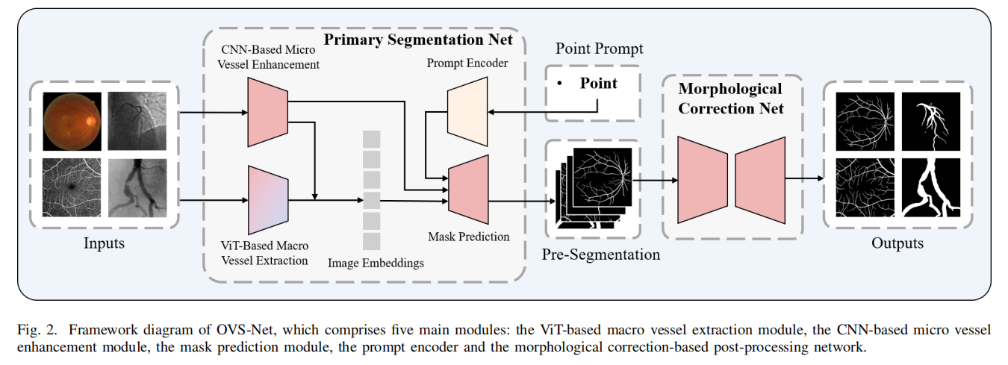
03 研究思路与方法

Slide 6
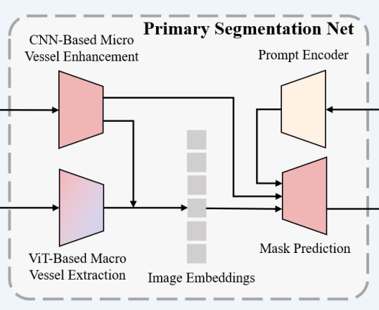



03 研究思路与方法

Slide 7
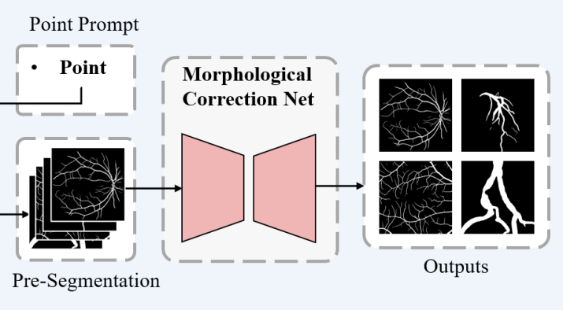
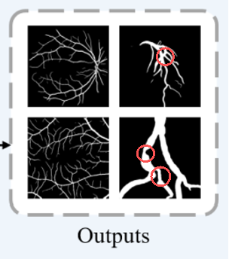
03 研究思路与方法
U-NeT架构

Slide 8
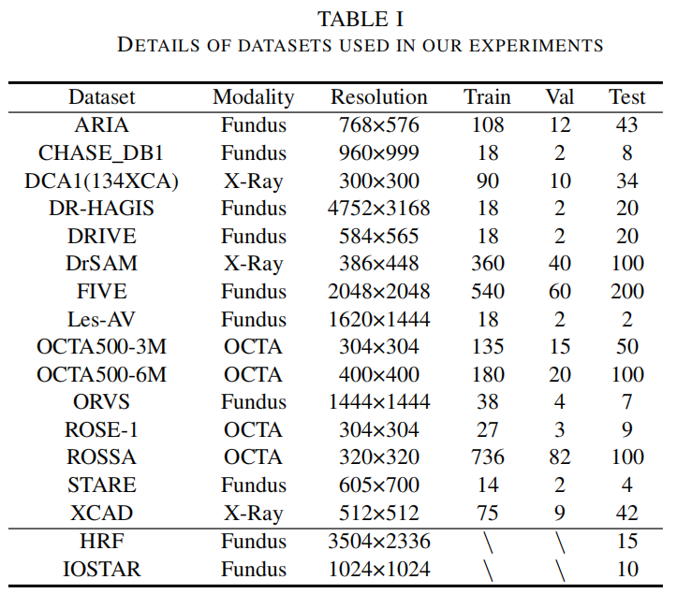
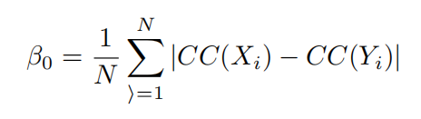
04 实验结果与分析
N：patch的数量
CC：每个patch内不相连组件的数目
X_{i}：模型预测的分割掩码中的第i个小块
Y_{i}：真实标注掩码中的第i个小块

Slide 9
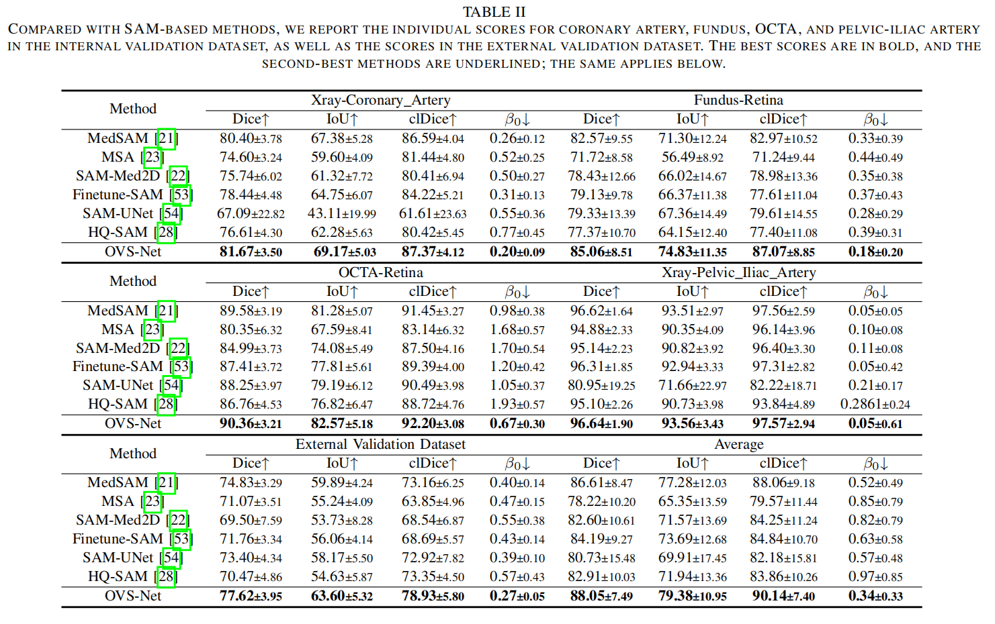
04 实验结果与分析

Slide 10
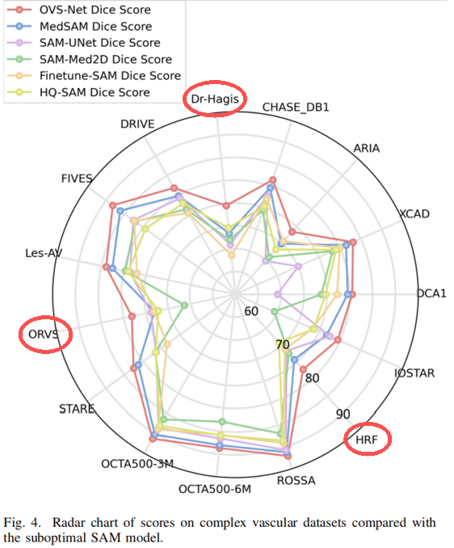
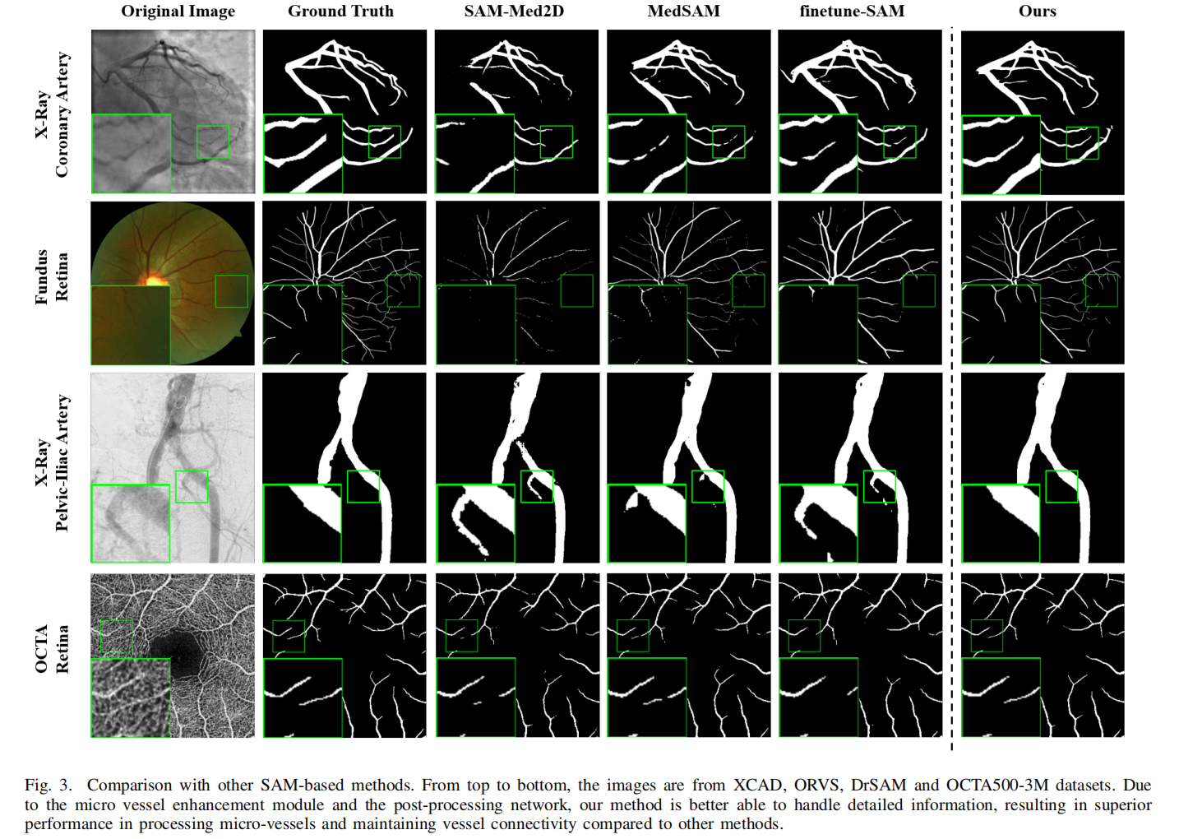
04 实验结果与分析

Slide 11
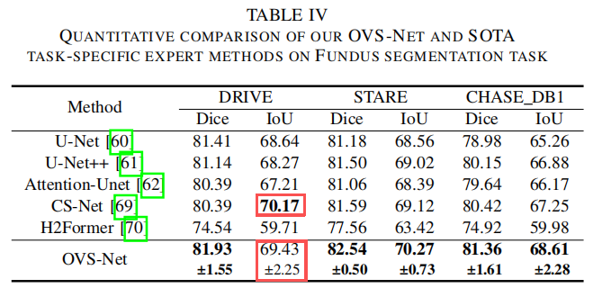
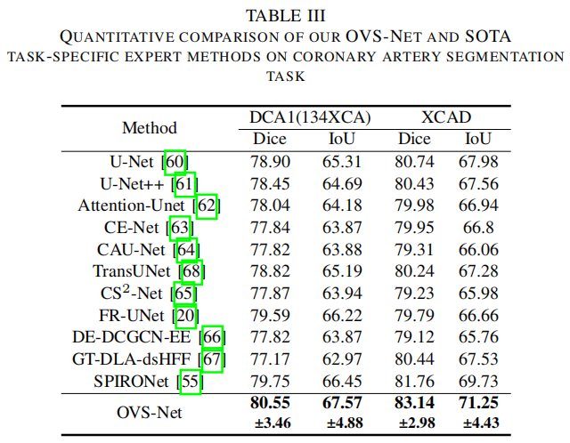
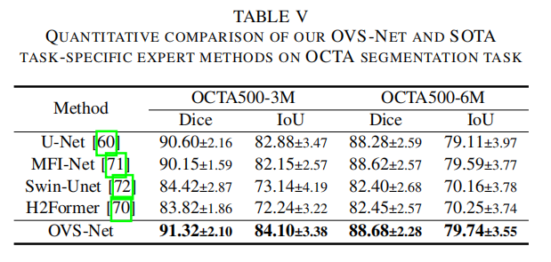
04 实验结果与分析

Slide 12
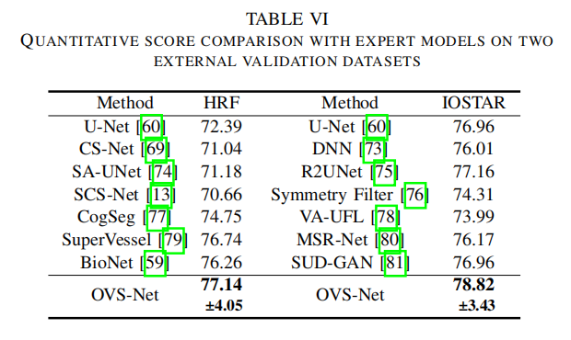
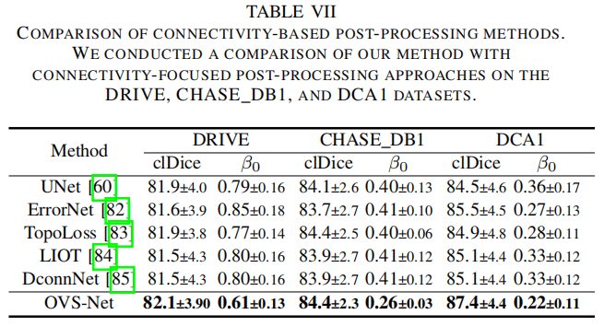
04 实验结果与分析

Slide 13
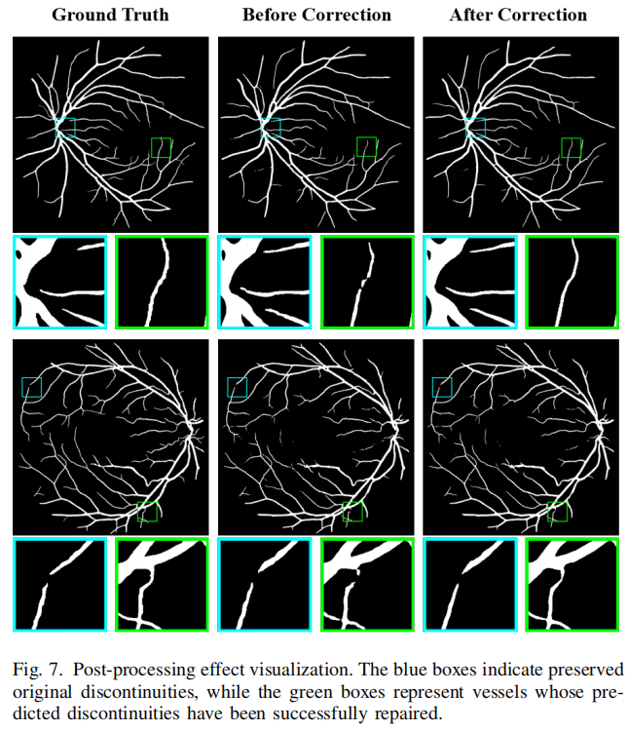
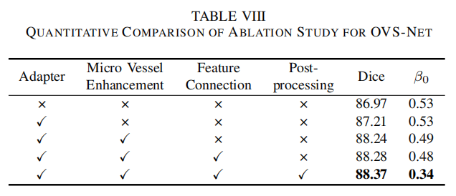
04 实验结果与分析
· 消融实验

Slide 14
05 总结
作者提出了一种名为OVS-Net的新型网络，为了解决两个问题作者给出了自己的创新性方法：
1.针对模型泛化能力差：
作者提出双分支与一种结构无关的分割方法并在17个数据集（包括内外数据集）上验证了模型的分割能力与泛化能力。
2.针对拓扑结构完整性差：
作者加入了基于形态学校正的后处理网络，在实验部分证明了OVS-Net在连通性上的优势。

Slide 15
汇报完毕，请老师同学批评指正！

